Slide 1


Slide 2
Présentation Fabolo
But du projet
  Enceintes munies d’un système de visualisation « holographique » projetant des danses
Temps imparti
  8 semaines à raison de 2.5j par semaine
Coût
  Faible < 100€
Récupération et utilisation de matériaux et outils du Fablab
Mise en œuvre des connaissances acquises lors du cycle
  Electronique, dessin 2D et découpe laser, dessin 3D et impression 3D, programmation, environnement Linux

Slide 3
Visualisation « hologrammes »
Visualisation pseudo holographique via une projection sur une pyramide transparente
  l’image « flotte » au centre de la pyramide.
Très nombreuses vidéos et images disponibles sur YouTube
  Voir par exemple : https://www.youtube.com/watch?v=e6Vw8UFBtt0
  Sinon taper hologramme pyramide sur YouTube

Slide 4
La pyramide
Dimensions
  Calquée sur l’écran utilisé pour visualiser, doit recouvrir tout l’écran
  La pointe est généralement coupée, car non utilisable pour projeter
Matériau
  Le plus transparent possible
  Le plus fin possible (effets de flous indésirables sinon).
Plusieurs essais
  Styroglass 4mm (trop épais)
  Styroglass 2mm (mieux)
  Polycarbonate 0.75mm. Donne le meilleur rendu
  Lien pour achat https://www.amazon.fr/dp/B009MLYBBC/ref=pe_3044141_189395771_TE_3p_dp_1
  Morceaux pyramide collé avec du scotch, assez simple et bon rendu.

Slide 5
La pyramide (2)
Réutilisation du script fourni sur ce lien https://influence-pc.fr/12-07-2016-generateur-de-boite-a-hologramme-ajustable-pour-ecrans
Dimensions écran
  La projection utilise 4 images carrées, l’écran doit être le plus carré possible. Un écran 4/3 donne de meilleurs résultats qu’un écran 16/9.
  Premier prototype, écran tablette 4/3 9.5 pouces
  Second prototype, écran 9pouces 16/9 800x480, résultats décevants.
  Troisième essai (le bon!) écran LCD 15 pouces de récupération (4/3), supporte jusqu’à 1024x768.
Pyramide à 45° car l’image est projetée « horizontalement ». Nombreuses réalisations avec un angle de 54.7° qui permet d’avoir des faces équilatérales.

Slide 6
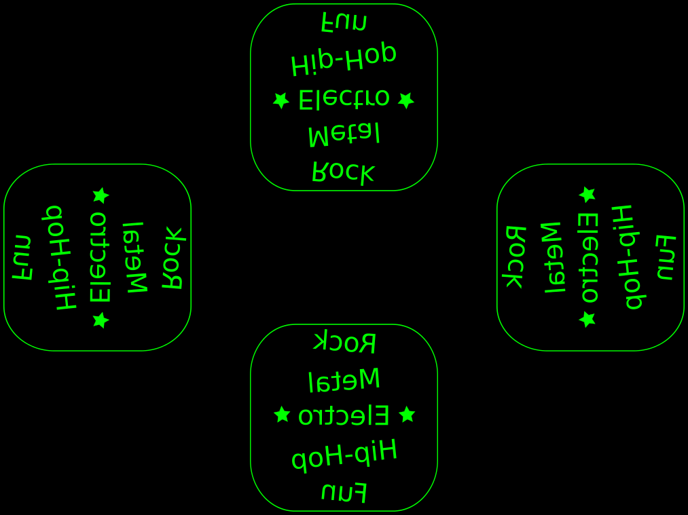
Pyramide 3
Utilisation de 4 images projetées sur les faces de la pyramide.
Chaque image est tournée d’un 1/4 de tour
L’image doit être inversée, l’écran étant au dessus de la pyramide dans notre cas
Écran
Pyramide

Slide 7

Pyramide 4
Les images doivent rester sur leur face de pyramide, matérialisé si dessous

Slide 8
Pyramide 5
Découpe pyramide
Essai au cutter peu satisfaisant
  Difficile de couper net, épaisseur 0.75mm assez conséquente. Le matériau se casse mal.
Essai à la découpeuse laser
  Sources incohérentes sur la possibilité de découpe du ploycarbonate au laser
  Essai avec puissance : 25 %, vitesse 35mm/s
  Résultats corrects, attention toutefois, pas mal de fumées
  Possibilité de mettre une plaque de MDF en dessous pour éviter de salir la grille.
Attention, matériau fragile, faire attention aux rayures

Slide 9
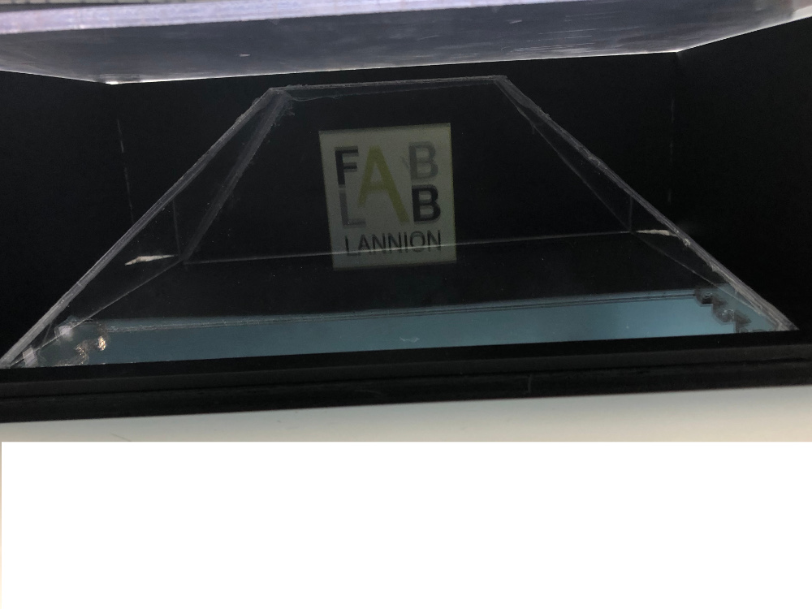
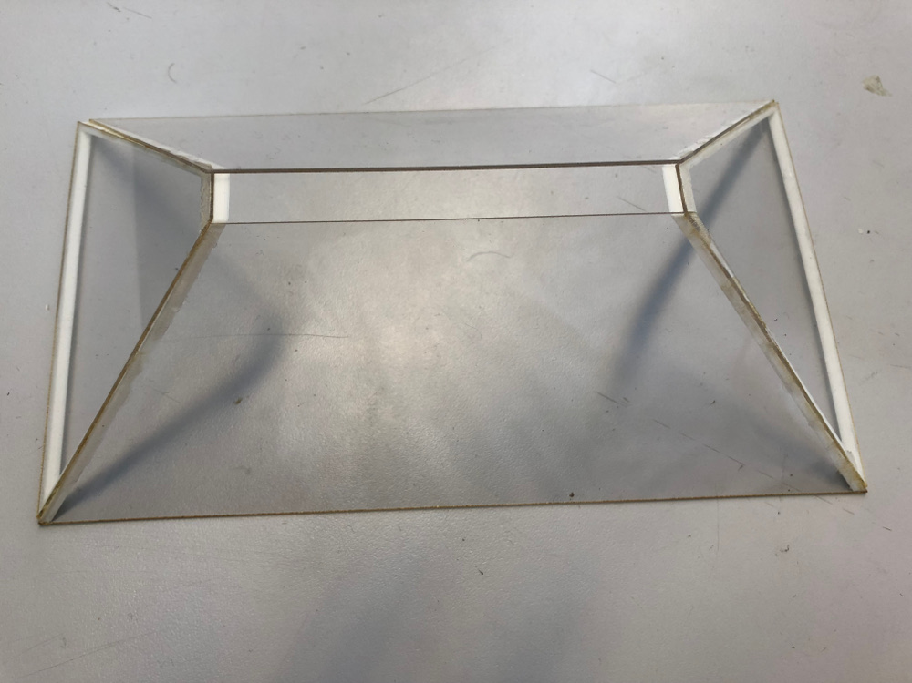
Pyramide : résultat avec premier prototype
Version 0 : écran 4/3
Version écran 16/9
On voit bien que la place disponible
pour les images est faible

Slide 10
La boîte
Utilisation de MDF 3mm, facilement découpable avec la découpeuse laser (70 %, 30mm/s)
2 boites imbriquées
Une pour la pyramide
  peinte en noir pour éviter les reflets et améliorer la visibilité qui Supporte aussi l’écran
  L’écran remplit la boite externe, ce qui le « place » automatiquement en face de la pyramide.
Une pour contenir le tout et l’électronique.
Présence de nombreuses aérations
Passage de câbles pour alimentation et partie son.
Fichier : Decoupe/Boite_ecran15pouce.svg
Coller les faces (sauf dessus)

Slide 11
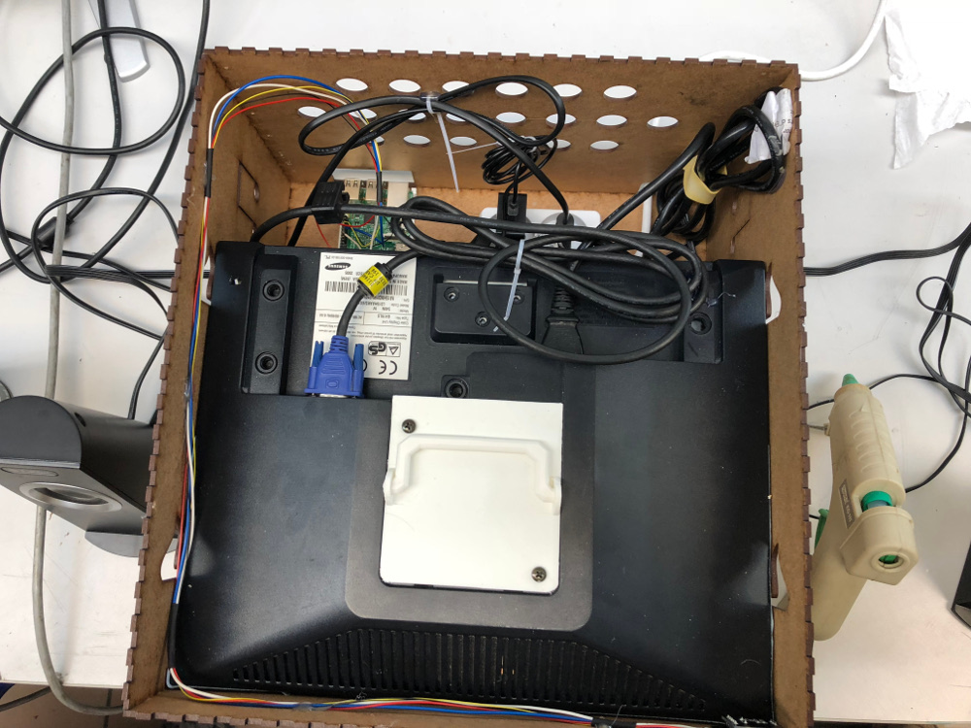
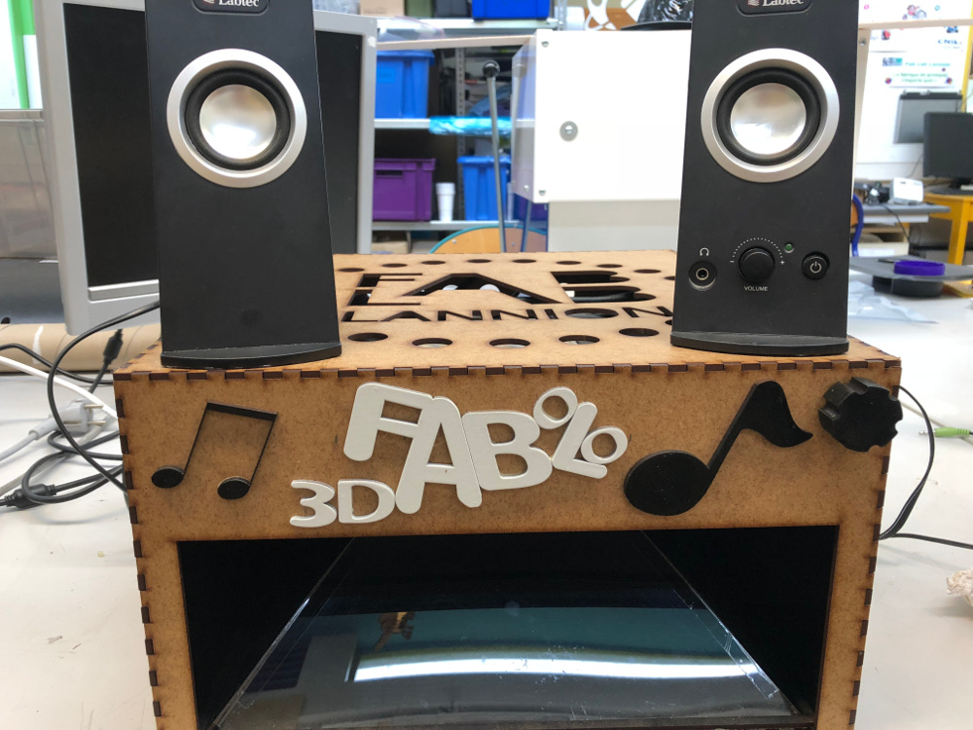
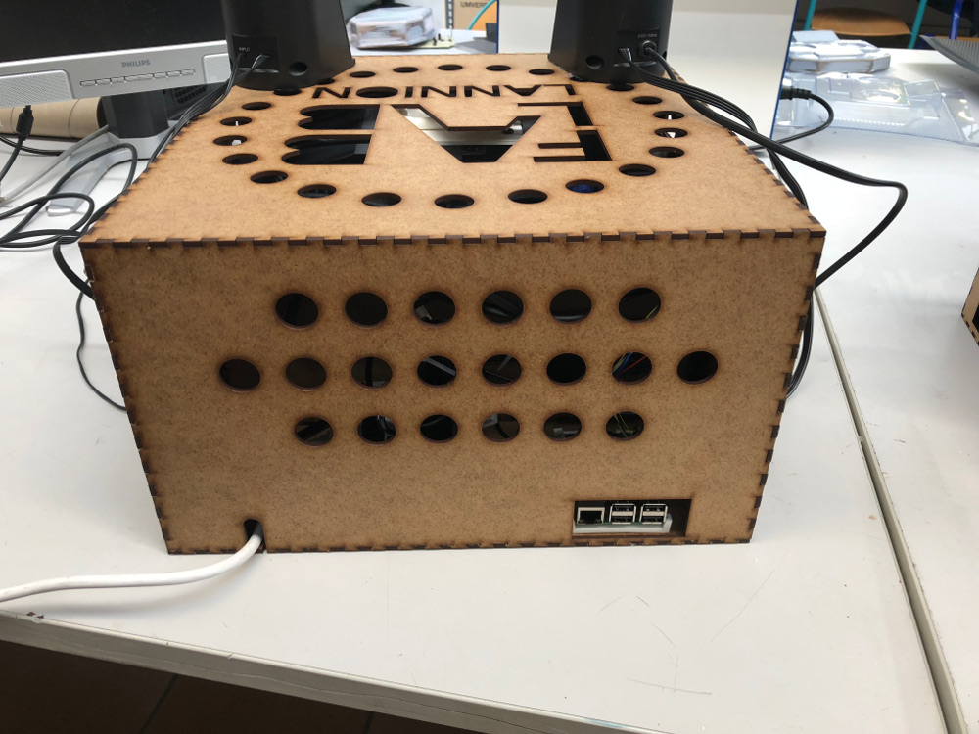
Le boitier

Slide 12
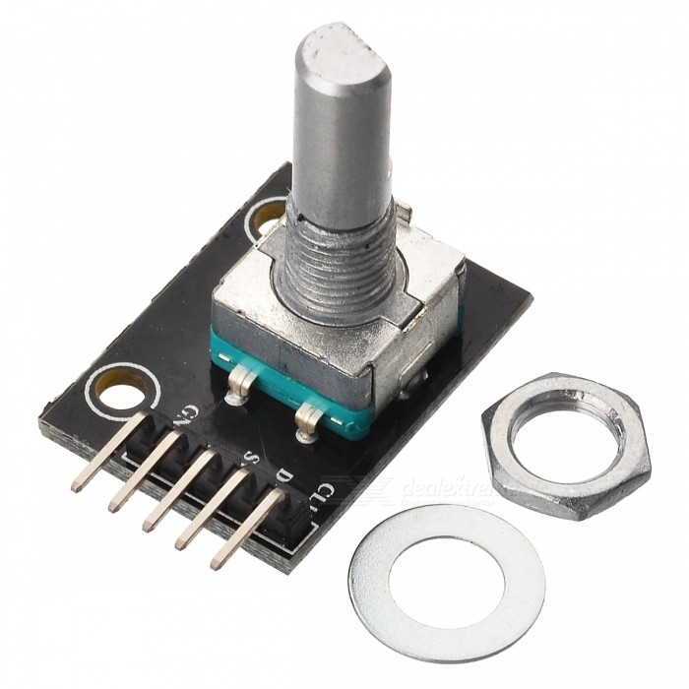


Impression 3D
1er essai : armatures pyramide pour coller les faces
  Trop grand pour les imprimantes disponibles au Fablab.
  Essai avec imprimante Orange (30x30) mais impossible également, les montants étaient trop fins.
Bouton
  Pas de bouton disponible au Fablab, on en fait un !

Slide 13
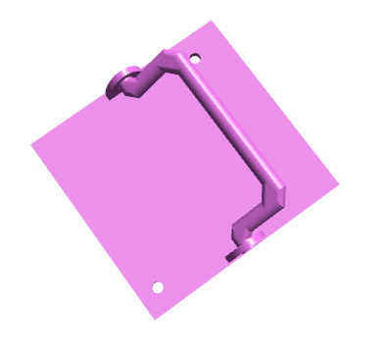
Impression 3D (2)
Création d’une poignée pour faciliter la manipulation de l’écran
  Fixation à la place du support d’origine.
  Beaucoup moins solide que la pièce d’origine, même si impression avec remplissage 100 %
  Impression en 2 pièces séparées

Slide 14
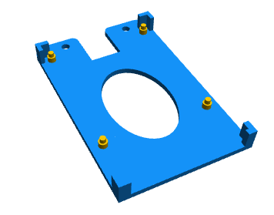
Impression 3D (3)
Support Raspberry
  1er essai avec vis désastreux ! Destruction Raspberry !
  Inspiré de http://fablabo.net/wiki/Support_RaspberryPi
Support collé dans la boite ensuite

Slide 15
Les menus
Utilisation Inkscape pour créer les images
  4 images par menu de 280x280 pixels dans un cadre de 1024x768 pixels (taille écran).
  Fond noir pour améliorer le contraste (disparaît lors de la projection)
Image inversée (verticalement) puis tournée 3 fois de 90°
Marge de 5 pixels du bord
Images centrées dans l’écran
5 menus, un par type de danse
  Donc 5 images au total.
  La sélection courante est indiquée par l’étoile

Slide 16
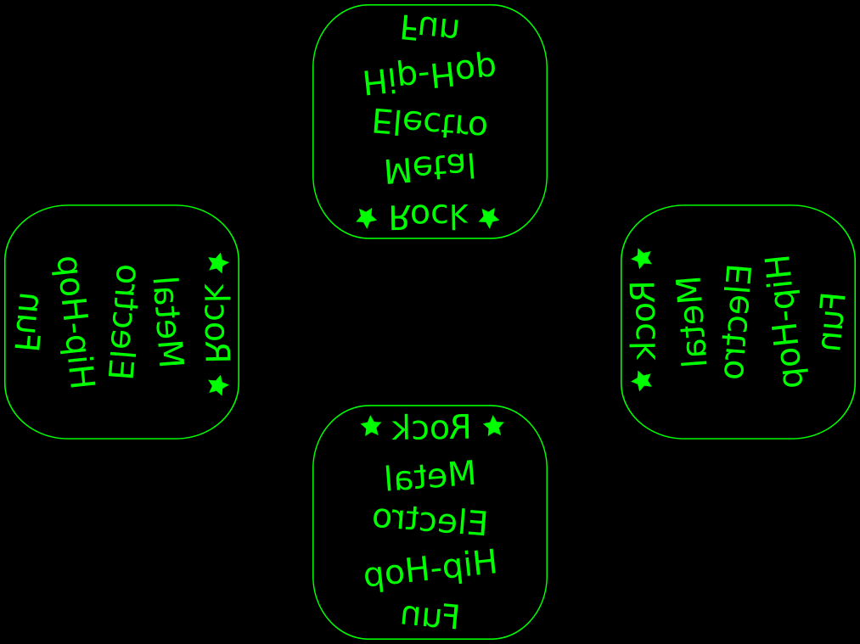
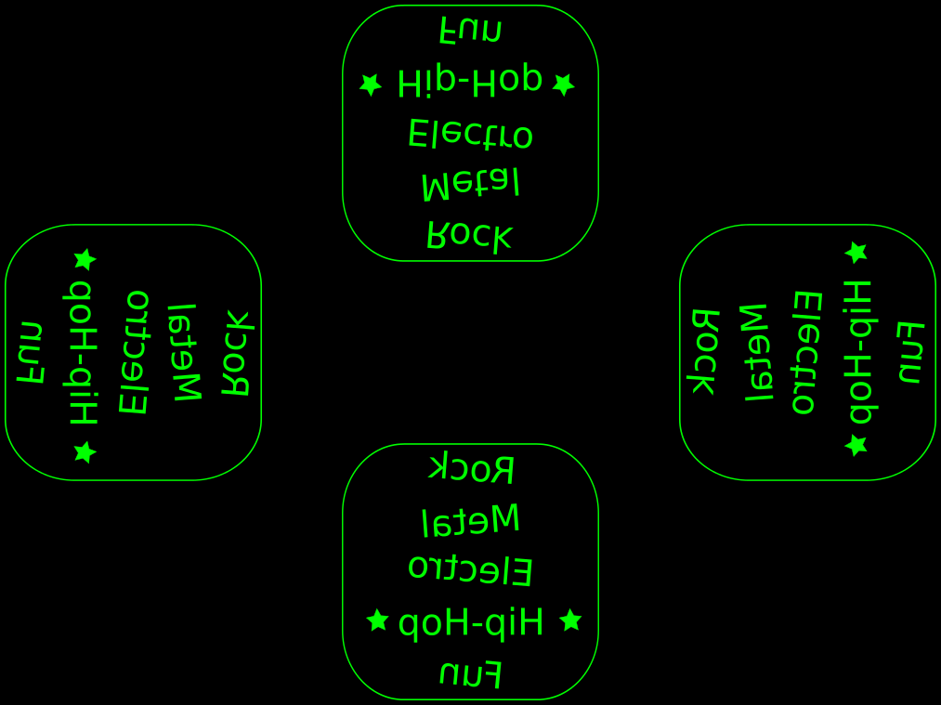
Les menus (2)

Slide 17
Les films...
Films de danse pour répondre au besoin initial
Tests avec des films de danse « réels » mais peu adaptés à notre besoin
  Trop de fond et d’environnement, les personnages ne sont pas « isolables » sur fond noir
Utilisation d’animations issues du jeu « Fortnite » récupérées de la chaîne YouTube Deathmule
  https://www.youtube.com/channel/UClBdM5tlHgXTowzjJfHv8Dg
Utilisation de Kdenlive pour enlever le fond bleu et le remplacer par du noir.
Cela nous donne les vidéos de base

Slide 18
Les films (2)
Utilisation ensuite de ffmpeg pour créer les vidéos adaptées à la pyramide
  4 imagettes de 280x280 pixels tournées de 90° sur un fond noir
Création d’un script pour réaliser les traitements vidéos
  Merci Jérôme…
Sélection d’une partie de l’image dans le film de base
  possibilité recadrer, partie de l’image pas forcément centrée
  Possibilité de ne prendre qu’une partie du film (début - durée )
  Cela donne le film1
On crée 3 copies (2, 3 et 4) du film 1 tournées de 90°
On insère les 4 vidéos ainsi crées dans le film final, en les positionnant avec les marges de 5 pixels.
Voir le script MakefilmNew.sh

Slide 19
Un exemple de film...

Slide 20
Les branchements...
Utilisation d’une multiprise pour alimenter
  Le Raspberry, l’écran et les enceintes
Utilisation d’un convertisseur HDMI → VGA pour la vidéo, notre vieil écran ne supportrant pas l’HDMI
  Convertisseur utilisé : https://www.amazon.fr/gp/product/B00NBUTHJG/ref=od_aui_detailpages00?ie=UTF8&psc=1
Utilisation d’un encodeur rotatif KY040 (bouton...)
  Réutilisation de la réalisation https://www.stuffaboutcode.com/2015/05/raspberry-pi-and-ky040-rotary-encoder.html
  Relié au Raspberry : CLK → GPIO5, DT → GPIO6, SW → GPIO13

Slide 21
Partie logiciel
Utilisation d’un Raspberry Pi 3
  Puissance suffisante pour jouer les vidéos
  Développement en python convivial, très nombreuses bibliothèques disponibles.
Utilisation omxplayer pour jouer les vidéos
  vlc ne fonctionnant pas (accélération matérielle indisponible par défaut).
  Permet le plein écran
  Permet de jouer en boucle avec l’option --loop
  Utilisation de l’option --no-osd pour éviter l’affichage de texte à chaque boucle
  Attention, utiliser l’option --no-keys pour fonctionner en mode background.

Slide 22
Partie logiciel (2)
Lancement du programme python au boot (ajout d’une ligne dans /etc/rc.local).
  python /home/pi/BoiteHolo.py
  Boot Raspberry en mode console pour gagner un peu de temps au démarrage.
Utilisation de la bibliothèque pygame pour afficher les images (menus) et jouer des morceaux de musique (bruitage menu).
  Facile à utiliser, résultats obtenus rapidement
Utilisation bibliothèque KY040 pour interface bouton.

Slide 23
Partie logiciel (3)
Ajout de 2 fonctions quand action sur bouton
On tourne le bouton (rotaryChange)
  On change la sélection courante dans le menu et on affiche l’image de menu correspondante
  Soit +1 si bouton dans le sens des aiguilles d’une montre, soit -1 sinon.
  La bibliothèque utilise un « debounce » pour éviter les rebonds mécaniques.
  Une fois à 5 on revient à 0 (5 entrées dans le menu numérotées de 0 à 4)
  On joue un petit son pour matérialiser la rotation (bouton très sensible)

Slide 24
Partie logiciel (4)
Fonction appui sur bouton (switchPressed)
  Si pas de vidéo en cours, on lance la vidéo correspondant au menu courant (Rock, Métal…)
    Appel omxplayer avec les bonnes options en utilisant os.spawnlp en mode NOWAIT pour conserver « la main » sur le programme python
  Si vidéo en cours, on revient au menu en tuant omxplayer (envoi d’un signal SIGINT).
    C’est pour cela qu’il fallait conserver la main au niveau du programme python.
Au lancement programme
  Partie initialisation
  Puis lancement omxplayer avec le « film de boot »

Slide 25
Partie son
Deux parties séparées
  Enceintes externes avec entrée spécifique, pour branchement d’une source audio (téléphone, etc.) via prise jack
  Partie son « interne » avec haut parleur et mini amplificateur 0.5W branché sur le raspberry
    Bruitage bouton
    Audio de démarrage.
Audio Raspberry
  Envoi de l’audio vers la prise jack sur omxplayer via l’option -o both pour la vidéo de boot, mais sans cette option pour les vidéos de dance pour éviter le son sur le haut parleur interne
  Volume omxplayer réglé à 500 pour donner de bons résultats avec notre film

Slide 26
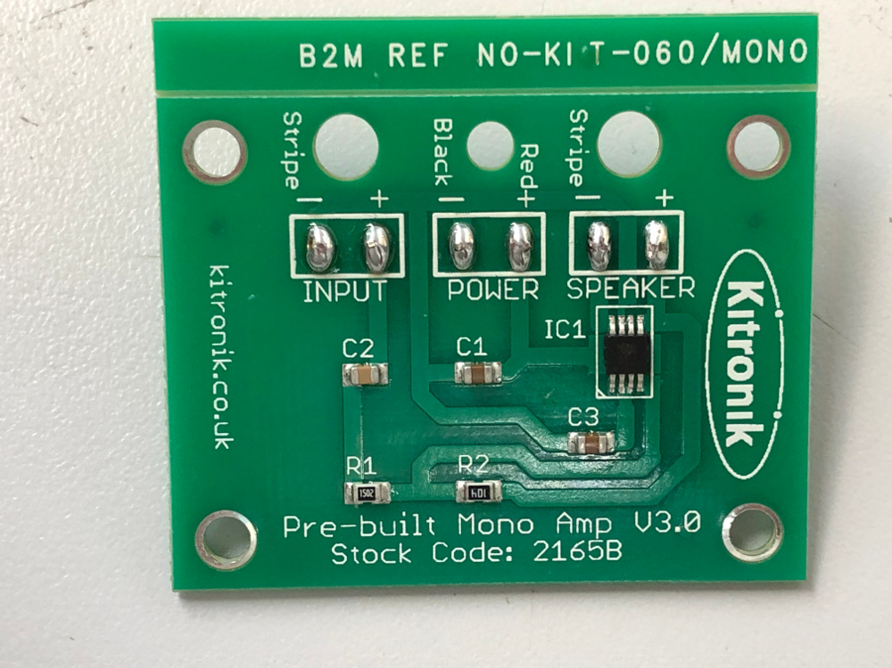
Partie son (2)
Achat d’u0.5W 8n mini amplificateur
  Entrée Jack Mono
  Alimentation 3-6V branchée sur Raspberry
  Haut parleur 0.5W 8Ω
Possibilité d’en construire un
  Amplificateur classe A
  Un seul transistor suffisant pour la faible puissance requise

